Slide 1
中国画系列之
墨 竹

Slide 2
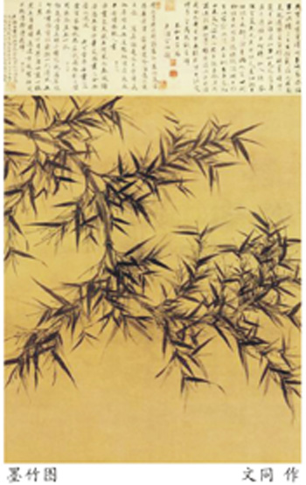
水墨画竹，相传始于唐代吴道子。
亦有人认为始于北宋的文同。

Slide 3
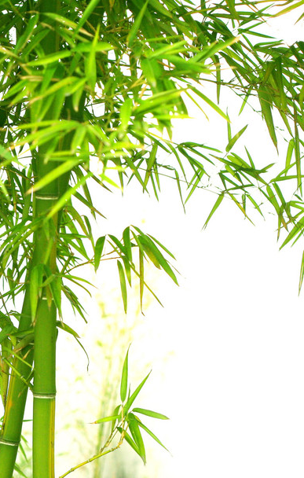

Slide 4
托物言志
竹，枝杆挺拔、修长，四季青翠，凌霜傲雨，倍受中国人民喜爱，有“梅兰竹菊”四君子、“梅松竹”岁寒三友等美称。中国古今文人墨客，嗜竹咏竹者众多。
中国文人墨客把竹子空心、挺直、四季青等生长特征赋予人格化的高雅、纯洁、虚心、有节、刚直等精神文化象征：“严寒酷暑总清新，雨打风摧不曲身。一夜自抽千尺竿，凌云傲骨更虚心。（左河水）”而画竹则成为中国花鸟画的一个重要画种。

Slide 5
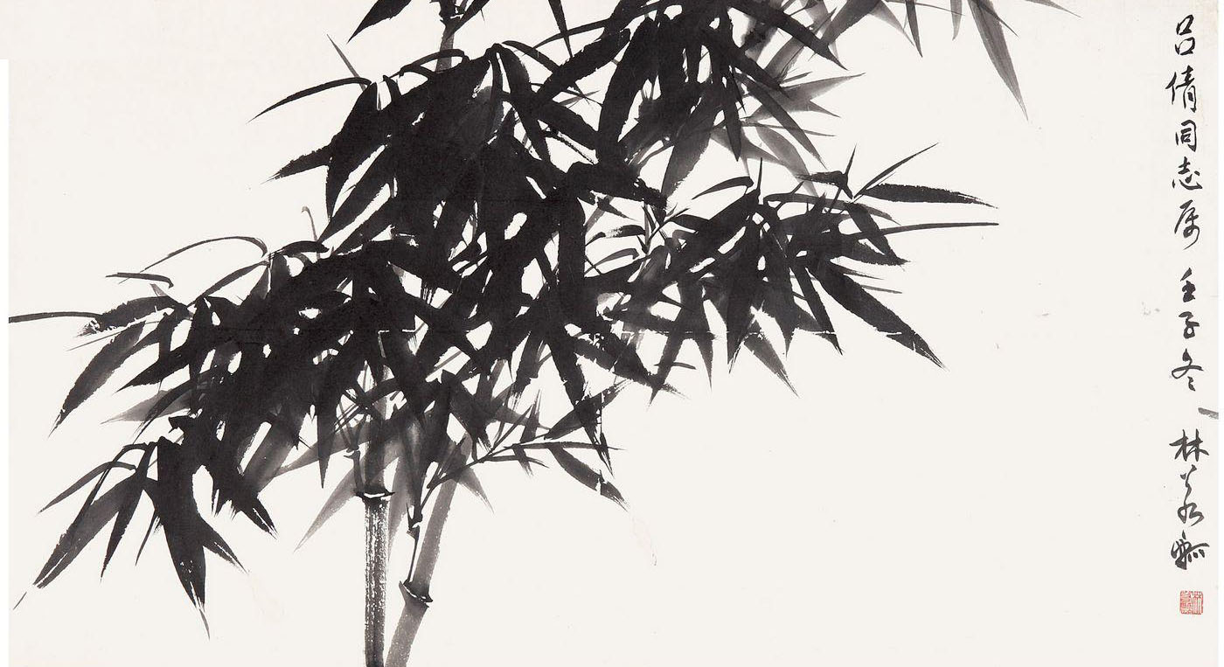

Slide 6
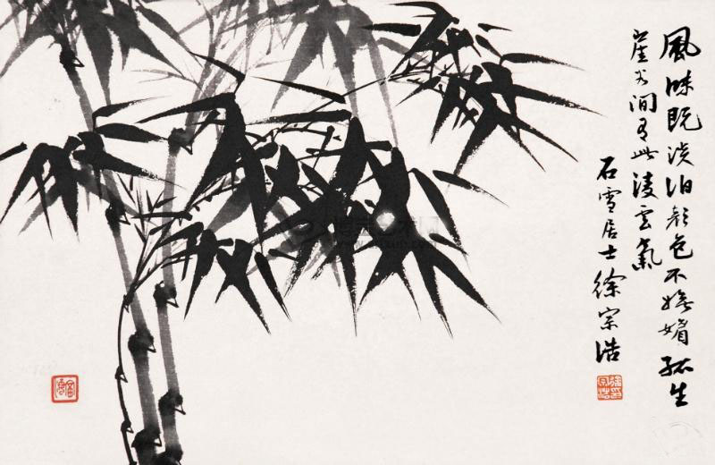

Slide 7
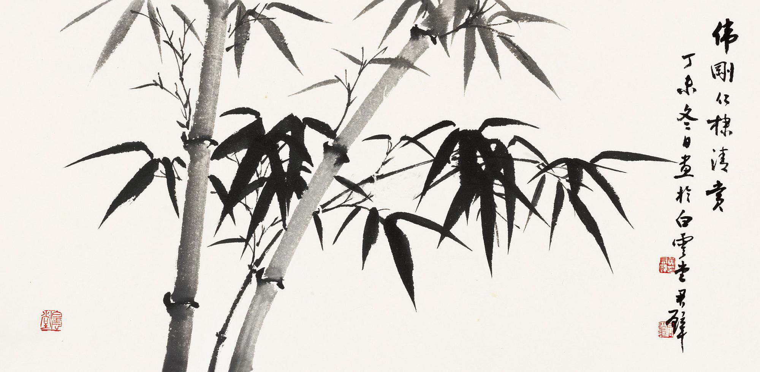

Slide 8
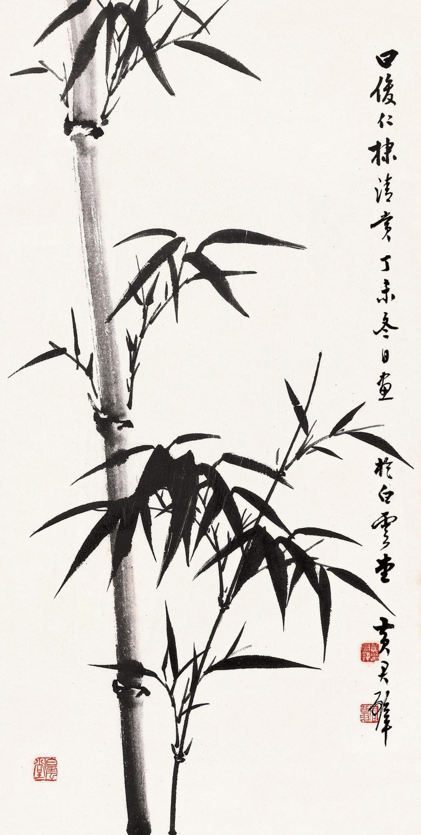
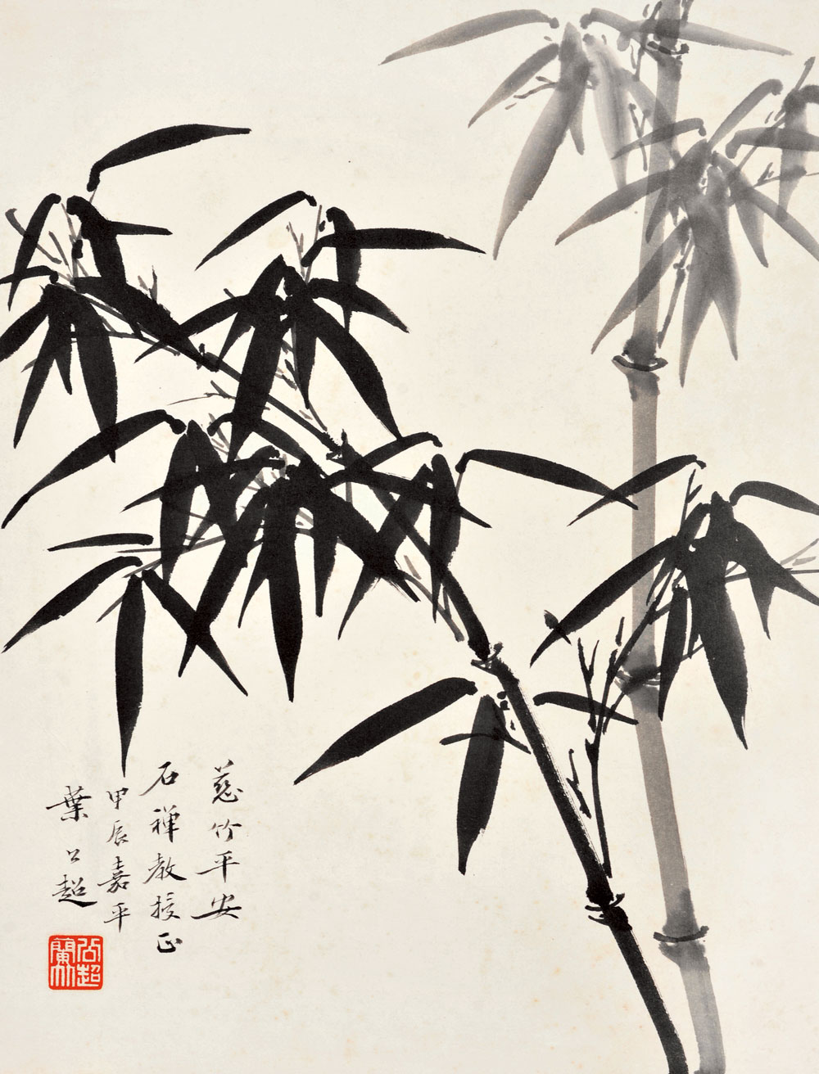

Slide 9
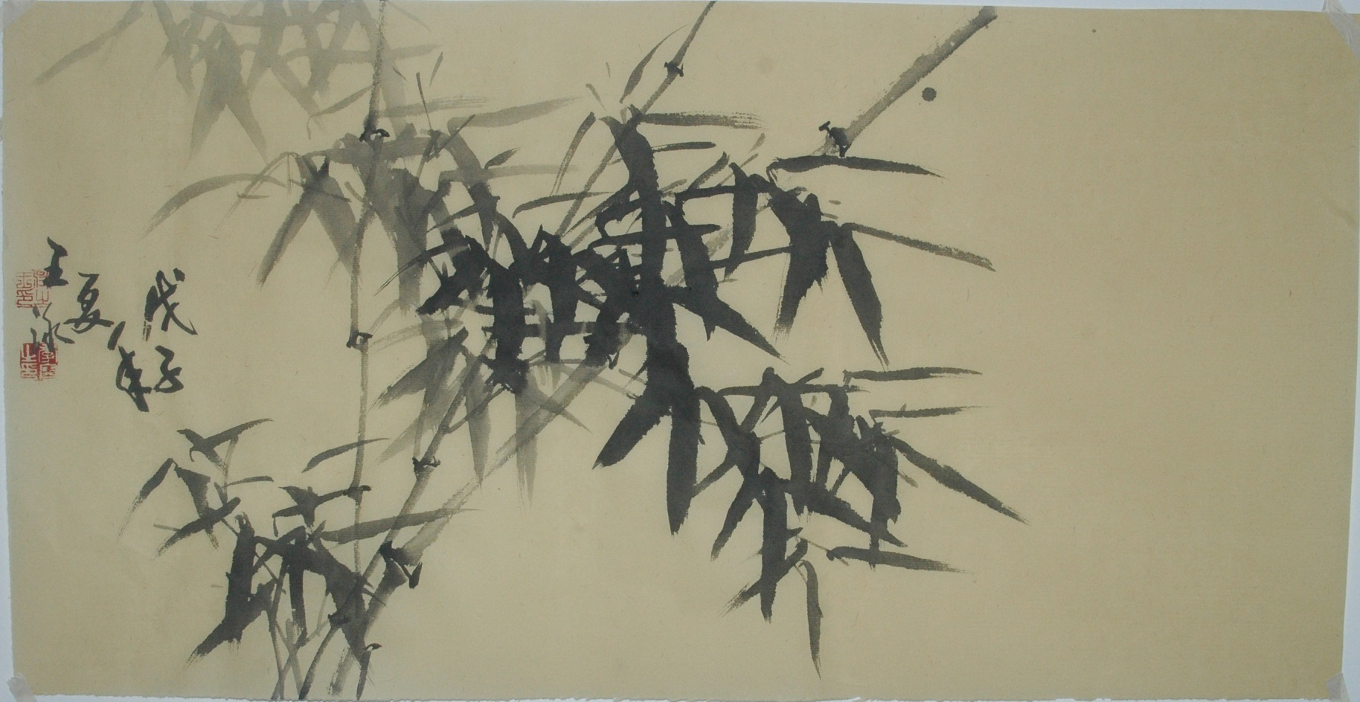

Slide 10


